Slide 1
SHELL
Oil Big Data

Slide 2
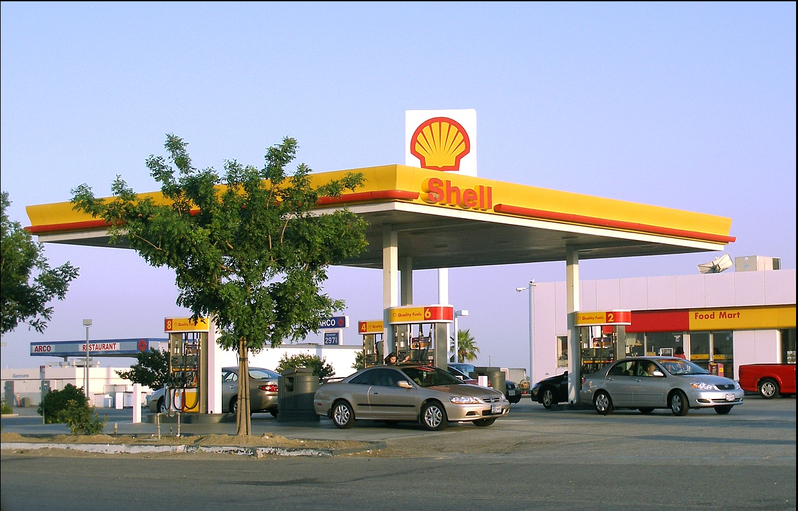
배경
RoyalDutch Shell(이하 Shell)은 ExxonMobil 등의 큰 기업들을 거느린, 세계 2위의 석유기업이다.
우리 문명이 사용하는 연료의 대부분을 공급하는 6개의 “슈퍼 메이저” 중 하나다.
Shell은 화석연료를 주택이나 차량을 위한 에너지로 변환(추출, 정제, 포장, 유통 및 소매 등)하는 모든 단계에 막대한 영향을 끼친다.
최근 몇 년 간, 그들은 데이터 구동 유전의 개념을 개발하였다.
그로인해 효율성을 높이고 비용을 절감하여 업계 전반의 안전을 개선하고자 했다

Slide 3
해결할 문제
세계는 인구 증가와 재생 불가능 에너지(ex 화석에너지)의 감소로 인해 에너지 위기에 직면했다. 재생에너지와 대체에너지의 더 많은 생산을 위한 시도에도 불구하고, 우리의 소비에너지 대부분은 석유, 가스, 석탄에서 생산된다.
알려진 곳에서 생산하는 에너지 자원의 공급이 줄어들었으며, 국제 정치가 불안한 상태가 되어 탐사가 어려워졌다. 이는 자원이 있는 곳에서 더욱 멀리 떨어진 장소에서 생산을 해야 하는 문제가 되어 추출비용이 상승하게 되었다.
탄화수소를 찾는 일에는 막대한 양의 인력, 장비, 에너지가 필요하다. 일반적인 지하수 유정을 시추하는 데는 1억 달러 이상의 비용이 소모되며, 추출한 자원으로 생길 이득보다 추출비용이 높다면 적자가 계속되기 때문에, 최상의 효율을 위한 장소에서 시추하는 것이 필수적이다.

Slide 4
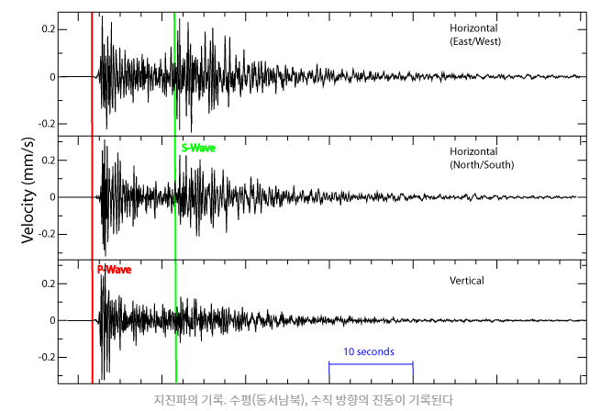
사용된 데이터
Shell은 지구 표면 아래의 지진파를 모니터링 하여 석유, 가스 자원의 크기에 대한 데이터를 수집하여 사용한다.
그러나 데이터의 정확한 특징은 회사 기밀로 공개되지 않았다.

Slide 5
빅데이터의 적용
전통적으로 새로운 자원의 탐구는 센서를 땅에 삽입하여 지각활동으로 인한 저주파수 지진파를 감지하여 탐색한다.
지구의 지각을 통해 이동하는 지진파는 고체(암석), 액체 또는 기체 물질을 통과하는지 여부에 따라 센서에 다르게 감지되어 이를 이용해 탄화수소 퇴적물의 위치를 찾을 수 있다.
과거에는 초기 조사의 결과를 확인하려면 많은 비용과 시간을 들여 탐색 훈련이 필요하였고,이런 탐사의 실패가 종종 있었다. 많은 경우, 예금이 창출할 수 있는 소득을 초과하는 비용으로 실망스러운 결과를 가져왔다.

Slide 6
그러나 데이터를 모니터링, 기록, 분석 할 수 있는 용량이 대폭 증가한 덕분에 최근 몇 년 동안 효율적인 기술이 개발되었다. 이전에는 수천 개의 데이터만 활용했다면, 오늘날에는 백만 개 이상의 데이터를 활용이 가능하게 되었다.
이 데이터는 풍부한 자원이 발견된 다른 현장의 프로파일과 유사 할수록 시추작업의 성공확률이 높다는 전제 하에, 분석 시스템에 업로드 하여 이전 데이터들과 비교 분석 하게 된다.
또한 빅데이터는 Shell이 가진 장비의 성능과 상태를 모니터링 하는데도 사용된다. 이 정보들을 이용해 성능 및 고장 가능성에 대한 정확한 예측이 가능하다. 이를 통해 일상적인 유지, 관리를 보다 효율적으로 수행 할 수 있으므로 오버헤드가 더욱 낮아진다.
물류, 유통, 소매 업무 전반에 걸쳐 빅데이터는 지역 경제 요소, 기상데이터를 비롯한 많은 외부 소스와 융합되어, 추출작업에 사용 가능한 비용을 결정하기 위해 고안된 복잡한 알고리즘으로 분석하게 된다.

Slide 7
결과
Shell은 다른 동종업계 회사와 마찬가지로 그들이 사용하는 분석 기술의 정확한 특성과 그들이 수집하는 특정 데이터를 비밀스럽게 여기고 있고, 진보된 빅데이터 분석 덕분에 매장량 예측 능력에 대한 확신이 더 커졌다.

Slide 8
극복해야할 과제
유전에서 발생하는 데이터의 양이 크게 증가함에 따라, 발생된 데이터 중 “잡음”을 구분할 수 있는 더 발전된 분석이 필요하다. 기존의 분석 플랫폼은 정확한 예측에 필요한 예측 분석을 수행 할 수 없었기 때문에 대규모 시스템 업그레이드가 필요했다.
또한, 결정적 관측 기반 접근법에서 통계적으로 유도된 확률론적 모델로 변화하는데 업계의 저항이 있었다.
점점 더 비싼 재래식 자원으로 인한 격차를 메우기 위해 셰일 가스, 타이트 오일과 같은 “비 전통적 자원”의 가능성에 대해서도 많은 논의가 있었다. 이 자원의 한 가지 문제는 파편과 같은 자원을 추출하는 새롭고 논란의 여지가 있는 방법에 대한 역사적 자료, 즉 데이터가 비교적 적어 분석이 힘들기 때문이다. 이 부분은 빠른 연구 개발이 이루어지고 있는 많은 연구 분야중 하나이다.

